Slide 1
Слабосвязанные сервисы

Slide 2
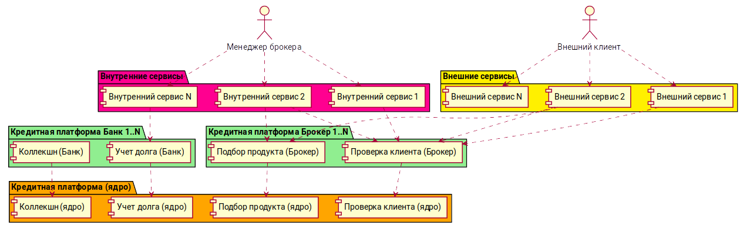
Гибридная архитектура

Slide 3
Слабосвязанный сервис
Сервис, оперирующий только своей предметной областью
Входные и выходные данные в своей предметной области

Slide 4
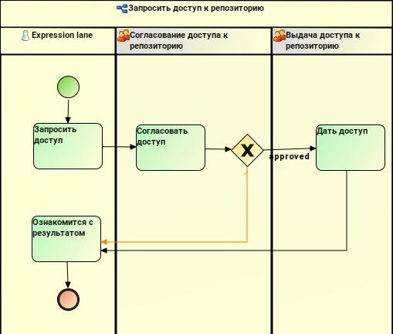
Бизнес-процесс

Slide 5
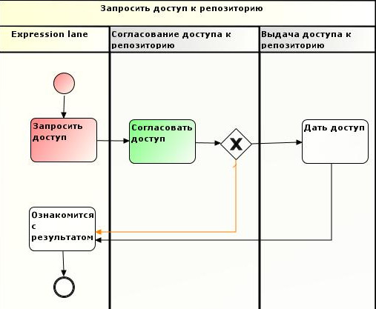
Маркер

Slide 6
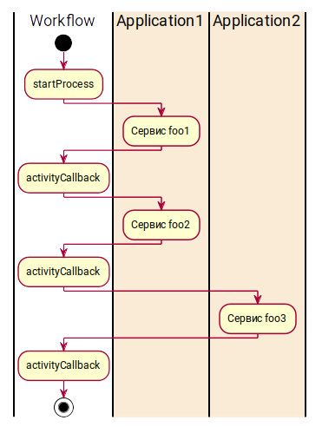
Вызовы сервисов

Slide 7
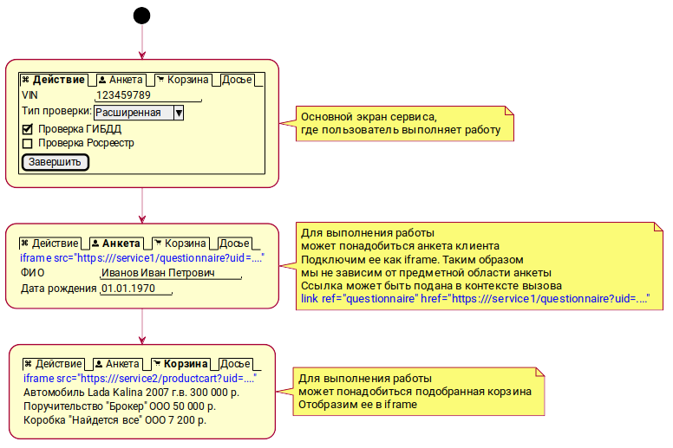
Интерфейс

Slide 8
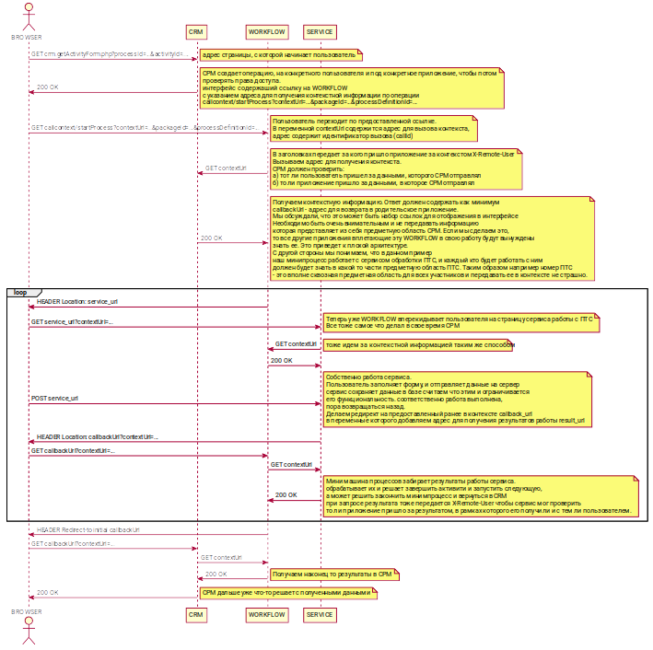
Интеграция с CRM

